Slide 1
회원관리 화면 구조도
조회 항목 영역
상세화면 영역
조회 리스트 영역

Slide 2
회원관리 상세화면
등록화면
수정
삭제
구분
수업구분
이름
수업이름
전화번호
지역
명의1
주소
명의2
계좌번호
명의3
가입일
회원 비고1
Class 비고

Slide 3
수업관리 화면 구조도
조회 항목 영역
상세화면 영역
조회 리스트 영역

Slide 4
수업관리 상세화면
등록화면
수정
삭제
수업구분
수업요일
수업이름
시작시간
수업등급
종료시간
지역
회차/최소
보장형식/상세
Class 비고

Slide 5
수업상세
수업 상세 조회 항목 영역
다음회차 생성
회원 조회 항목 영역
회원추가
수업상세
조회 리스트 영역
회원 리스트
구분
이름
전화번호
명의1
명의2
명의3
가입일

Slide 6
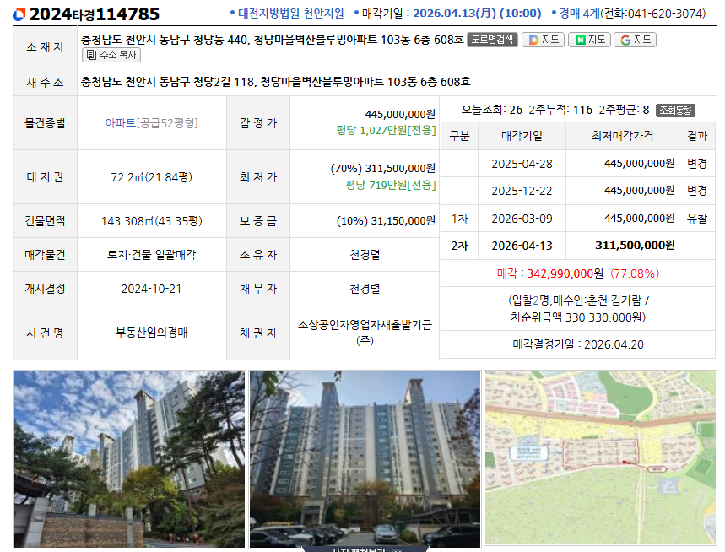
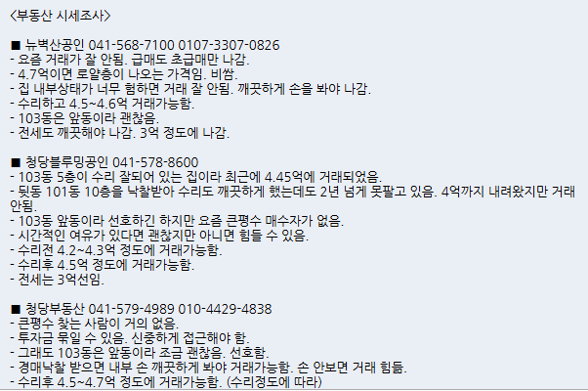

Slide 7
